Slide 1
Spring Boot . 이클립스에서 프로젝트 생성 . Ioc/DI

Slide 2
Spring
*** Spring 변천사
=> Spring 2.5 : @ (Annotation) 을 활용한 설정 도입
=> Spring 3.0 : 별도의 설정 없이 Java 클래스 만으로 설정 화일을 대신할 수 있도록 지원
=> Spring 4.0 : 모바일과 웹 에서 많이 사용되는 REST 방식의 컨트롤러 지원 ( REST_Representational State Transfer, 하나의 URI는 하나의 고유한 리소스를 대표하도록 설계된다는 개념 )
*** Spring 최신 프레임워크 확인하기
=> https://projects.spring.io/spring-framework/
=> https://spring.io/projects/spring-framework#learn

Slide 3
Spring
*** dependency 버전 지정하기
=> 버전의 숫자 포함 범위를 지정하여 의존성 설정하기
<dependency>
<groupId>junit</groupId>
<artifactId>junit</artifactId>
<version>[3.8,4.8)</version>
</dependency>
-> 3.8 버전보다 크거나 같고, 4.8 버전보다 작은 버전 중에서 배포된 최신 버전을 사용
=> 배포된 마지막 버전에 대한 의존성 설정하기
<dependency>
<groupId>junit</groupId>
<artifactId>junit</artifactId>
<version>LATEST</version>
</dependency>
-> 배포된 최신 버전을 사용한다.
'LATEST'와 같은 의미인 'RELEASE'를 사용해도 된다.
=> 지정된 Major 버전에 대한 마지막 Minor 버전 설정하기
<dependency>
<groupId>junit</groupId>
<artifactId>junit</artifactId>
<version>4.8.1.FINAL</version>
</dependency>
-> 배포된 최신 버전을 사용한다.

Slide 4
Spring
*** Spring Project 종류
=> Spring Starter Project (Spring Boot)
* 2014년에 개발된 Spring Boot 라는 스프링의 하위 프로젝트를 이용해서 작성하는 방법.
* 특징 : 단독 실행 가능한 스프링 애플리케이션 제작 가능
내장된 Tomcat, Jetty, UnderTwo 등의 서버 이용해서 별도의 서버 설치 없이 실행 가능.
최대한 자동화된 설정 제공
XML 설정 없이 단순한 설정 방식 제공
* 장점 : 별도의 설정이 필요없고 WAS 없이 실행 가능,
로딩시간이 짧아 테스트 하기에 편리,
초급 개발자도 쉽게 접근 가능.
* 단점 : 기존의 설정과 다른 방식으로 사용, JSP설정 등은 별도로 해야 됨.
=> Spring Legacy Project
* 장점 : 현재까지 실무에서 많이 사용되고 있으며, 다양한 자료가 존재.
기존 프로젝트를 이해 하는데 도움이 됨.
모든 버젼의 스프링에서 사용 가능.
* 단점 : 초반 테스트 환경 구성이 어려움.
WAS 와 연동하는 경우 결과 확인에 많은 리소스를 소모함.
=> 라이브러리 초기화
STS는 기본적으로 maven 을 내장하고 있기 때문에,
프로젝트 생성시 바로 maven이 pom.xml을 이용해서 관련 라이브러리가 다운로드 됨.
* 라이브러리 경로 : .m2
* pom.xml 에 계속 오류 발생시 -> .m2 의 하위 폴더를 삭제하고 재실행하여 다시 받는다.

Slide 5
Spring
*** POM.xml (Project of Model)
=> 주요 기능 ( Maven : 라이브러리 관리 , 빌드 ) 1) 프로젝트 관계 설정 2) 프로젝트 기본 정보 3) 의존 라이브러리 관리 4) 빌드 설정 : 소스/테스트 & 리소스 디렉토리 , 플러그인 5) 빌드 환경 : 빌드환경 정보, 프로파일
=> 최신 pom정보는 (maven.apache.org/pom.html)에서 얻을 수 있음

Slide 6
Spring
=> 주요 엘리먼트(태그)
<project ...> ~~~ </project> : pom.xml 의 최상위 엘리먼트
<modelVersion>4.0.0</modelVersion> : pom 모델의 버젼 (최신버젼 4.0.0)
<groupId>com.ncs</groupId> : 프로젝트 생성팀의 ID 로서, 메이븐 프로젝트를 구분하기 위한
가장 첫 번째 항목으로 일반적으로 도메인명을 주로 사용.
전 세계의 수많은 개발자들이 만들어내고 있는 메이븐 기반의 프로젝트들과
중복되지 않도록 하기 위해 정의하는 명명 규칙
<artifactId>interceptor</artifactId> : 프로젝트를 식별하는 유일한 ID로서 주로 프로젝트 이름으로 인식함.
groupId 와 artifactId를 조합해서 식별자로 사용.
(위의 그룹 com.ncs 조직내에 여러 프로젝트가 있을 수 있음)
<name>SpringIT</name> : 프로젝트 이름
<packaging>war</packaging> : 프로젝트 패키징 형태를 지정 ( war, jar, ear, pom 등 )
<version>1.0.0-BUILD-SNAPSHOT</version> : 프로젝트 의 현재 버전 ** 메이븐에서는 버전에 대한 명명 규칙을 SNAPSHOT (완성되지 않은 버전 )과 RELEASE (완성후 공식 배포버전) 으로 구분. ( 개발중에는 SNAPSHOT 을 접미사로 사용하며, SNAPSHOT 은 maven의 예약어로 이를 사용하면 이에 맞게 라이브러리를 관리함 )
<url> : 프로젝트 사이트가 있다면 이를 등록 한다.
<scm> : 버전 관리 시스템과 연계하기 위한 정보를 기술 ** 이들 중 <groupId>, <artifactId>, <version> 정보는 프로젝트 배포 및 배포 후 이를 참조할 때 사용한다. 즉, 메이븐 저장소나 다른 저장소에 등록할 경우 등록을 위한 필수 키에 해당하며, pom.xml 내에서 <groupId>+<artifactId> 는 유일해야 하고 groupId:artifactId:version 형식을 메이븐 주소라 한다.

Slide 7
Spring
<properties>
<java-version>1.6</java-version>
<org.springframework-version>3.1.1.RELEASE</org.springframework-version>
<org.aspectj-version>1.6.10</org.aspectj-version>
<org.slf4j-version>1.6.6</org.slf4j-version>
</properties>
: pom.xml 파일 내부에서 사용할 속성을 정의.
주로 버전 정보 같이 공통적으로 많이 사용하는 내용을 속성으로 정의.
<dependencies> ~~~ </dependencies>
: 라이브러리 관리
<repositories>
: 메이븐 저장소 정보를 기술, 주로 사내 사설 저장소를 사용할 때 사용
<build>~~~~ </build>
: 프로젝트 빌드를 위한 기본 소스 디렉토리 구조,
빌드 산출물의 디렉토리 구조, 빌드시 사용할 플러그인 정보를 관리함.
<distributionManagement>
: 빌드의 결과물을 배포할 위치를 지정. 주로 사내 사설 저장소의 정보를 사용
<profiles>
: 특정 항목 혹은 특정 속성에 따라 빌드를 다르게 수행할 수 있다.
주로 하나의 pom.xml 파일로 개발, 테스트, 운영환경에서 모두 실행 가능하도록 할 때 유용하게 사용한다.

Slide 8
Spring Boot 란?
*** 스프링 부트 스프링 프레임워크를 쉽고 간편하게 설정하고 빠르게 프로젝트를 만들어 준다. 기존 스프링 프레임워크에서는 기본 설정을 위해 많은 XML 파일을 작성해야 하며 설정 방법도 어려운 편인데 이런 반복되는 개발환경 구축을 어느정도 미리 만들어주며 쉽고 빠르게 설정할 수 있도록 도와 준다.
​*** 스프링 부트 장점 1. 단독 실행 가능한 스프링 애플리케이션 생성 2. 내장 서블릿 컨테이너 사용 (디폴트는 톰캣이며 제티, 언더토우등으로 교체 가능) 3. 스타터(starter)를 통해 간결한 의존성 구성 지원
4. 라이브러리 의존성 버전 관리

Slide 9
Spring Boot 란?
*** 스프링 특징 1. 스프링 부트는 기본적으로 xml 을 사용하지 않고 설정을 하며, 필요한 경우엔 application.properties 파일 사용

Slide 10
이클립스 개발 환경 => 이클립스에서 스프링부트를 생성하기 위해서는 마켓플레이스에서 스프링 툴 플러그인을 설치해야 한다. 1) JDK1.8사용 : 환경 변수 설정도 같이 진행할 것 2) 개발 도구 – Eclipse, STS(Spring Tool Suite) -> Eclipse의 경우 : STS 플러그인 추가 설치 후 사용 -> 메뉴 : Help -> Eclipse Marketplace 클릭

Slide 11
Spring Boot 목차 _ 실 습 순 서
프로젝트 생성, 실행, 구조 - @ComponentScan 과 main 클래스 (DemoApplication.java) - application.properties : 서버포트 변경
Pom.xml : 실습을 위한 dependency 추가 ( JDBC, MySql, Mybatis, JSP 등 )
Jsp 사용 - 설정 : application.properties - home.jsp, HomeController.java
JDBC & Mapper 설정 - 설정 : application.properties, DemoApplication.java
Bean 설정 : 일반적인 Bean 설정 - config/ DemoConfig.java 추가 - PasswordEncoder 설정
특별 추가 설정 : 인터페이스 WebMvcConfigurer 구현 - config/ WebMvcConfig 추가 - addViewControllers : “/” 설정추가 - CORS 방침 설정 : React Project 에서 사용

Slide 12
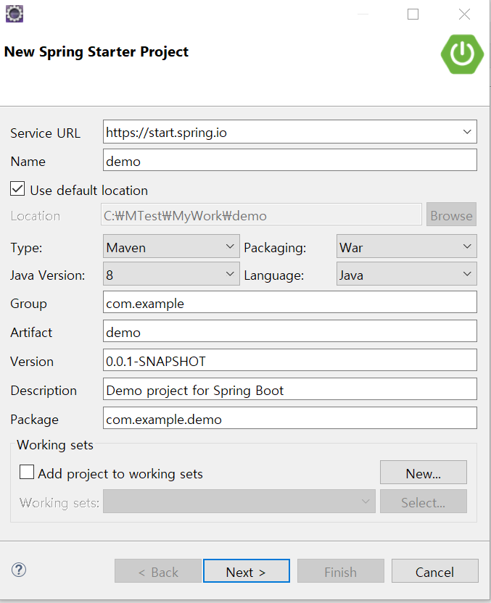
Spring Boot 프로젝트 생성
* 프로젝트 생성 New -> Spring Start Project -> Next
​* Service URL : https://start.spring.io 스프링에서 제공해 주는 스프링 이니셜라이즈 사이트 이를 통해 초기설정 선택하고 프로젝트를 바로 생성할 수 있다.
Name : 프로젝트 이름 Type : Build 방식 (Maven) Packaging : 압축 포맷 (War) Java Version : 1.8 Group : 포로젝트를 식별해 주는 고유 아이디
Artifact : 버전 정보를 생략한 이름 Version:
Description : 프로젝트 설명 Package name : 그룹명.기본 패키지명
선택 -> Next

Slide 13
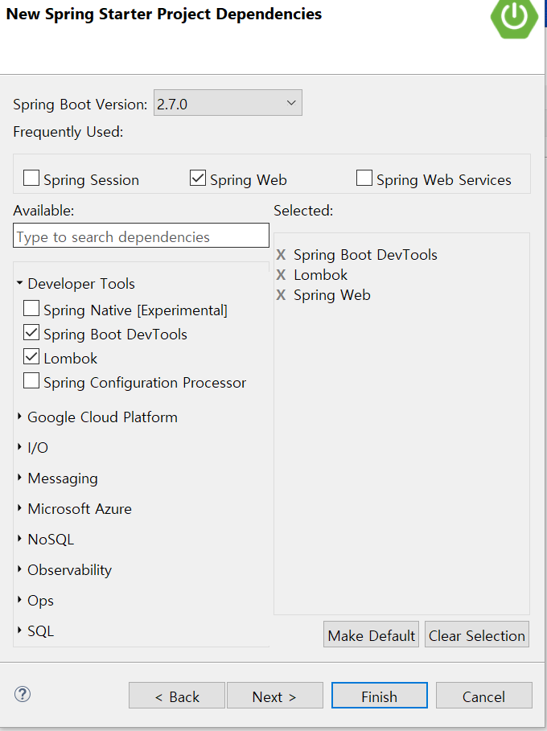
Spring Boot 프로젝트 생성
* Spring Boot Version : 2.7.~ 선택 ( Java 1.8 사용시 )
* 프로젝트 의존성 선택 프로젝트 생성 시 필요한 의존성을 미리 import 할 수 있다. 기본적인 의존성 다음 3가지 선택 - Spring Boot DevTools : 스프링부트 의존성 중 기본으로 사용되는 기능으로 소스 수정이 생기면 자동으로 앱을 reload 하여 수정사항을 반영하므로 별도의 재시작 여부를 해줄 필요가 없다.
- Lombok
- Spring Web : 웹 페이지를 만들기 위해 사용 ( MySql 등 DB 설정은 DataSource 설정과 함께 후에 하는것이 좋음 ) -> Finish -> 프로젝트 생성

Slide 14
Spring Boot 프로젝트 생성
* Spring Boot Version 별 특징 (출처: https://server-engineer.tistory.com/775)
Spring Boot 1.1 (Release 2014.05) Java 1.6 이상 Spring Framework 4.0.5 Tomcat 7.0.54, Hibernate 4.3.1
Spring Boot 1.5 (Release 2017.01) Java 8 이상 Spring Framework 4.3 Tomcat 8.5, Hibernate 5.0 ConfigurationProperties 에 JSR303 지원
Spring Boot 2.0.0 (Release 2018.03) Java 8, Java 9 tested Spring Framework 5.0 Tomcat 8.5, Hibernate 5.2
Spring Boot 2.1.0(Release 2018.10) Java 11 Support (Java 8 ~ 11) Spring Framework 5.1 Tomcat 9, Hibernate 5.3
Spring Boot 2.2.0(Release 2018.10) Java 13 support(Java 8 ~ 13) Spring Framework 5.2, Tomcat 9, Hibernate 5.4 Performance improvements Lazy initialization Immutable @ConfigurationProperties binding
Spring Boot 2.3.0(Release 2018.10) Java 15 support(Java 8 ~ 15) Spring Framework 5.2, Tomcat 9, Hibernate 5.4 Docker support, Graceful shutdown ( Graceful shutdown is supported with all four embedded web servers (Jetty, Reactor Netty, Tomcat, and Undertow) and with both reactive and Servlet-based web applications. When a grace period is configured, upon shutdown, the web server will no longer permit new requests and will wait for up to the grace period for active requests to complete.
Spring Boot 2.5.0(Release 2018.10) Java 16 support(Java 8 ~ 16) Spring Framework 5.2, Tomcat 9, Hibernate 5.4, Gradle 7.0 Enhanced Docker image building New mechanism for Datasource initialization ( Additionally, the HTML documentation published by the project has an updated look-and-feel and some new features. There is also support for dark mode! )

Slide 15
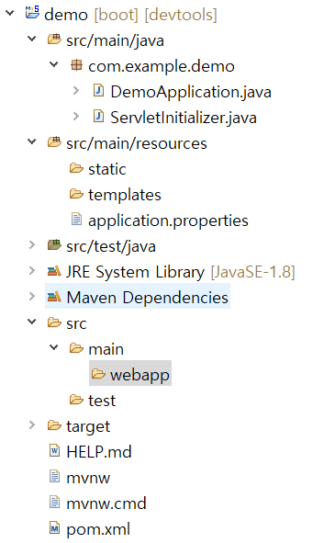
Spring Boot 프로젝트 구조
** 프로젝트 생성 완료 * src/main/java -> 프로젝트명+Application.java : 프로젝트 실행 화일 -> ServletInitializer.java : War 선택시 생성
* src/main/resources
-> static : HTML, CSS, JavaScript, 이미지 파일들 보관하는 경로
-> templates : Thymeleaf 와 같은 템플릿 경로
-> application.properties : 기본 환경 설정 화일

Slide 16
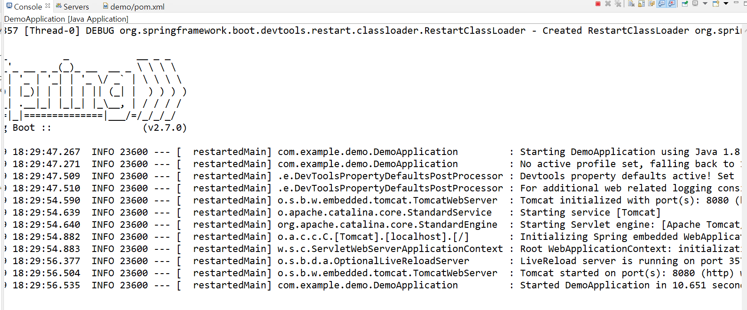
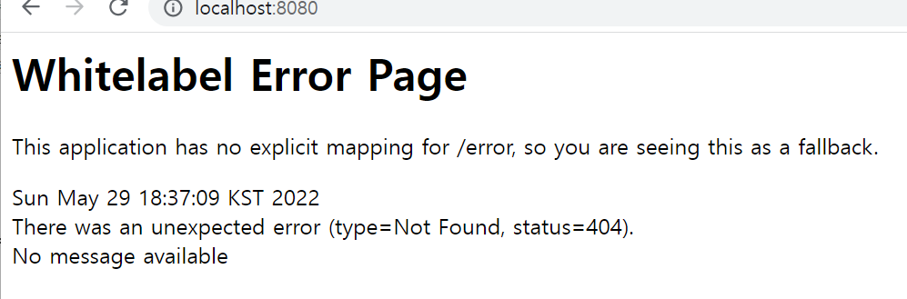
Spring Boot 프로젝트 실행
** 프로젝트명+Application.java -> 프로젝트 실행 main 메서드 또는 프로젝트명 에서 우클릭 -> Run As -> Spring Boot App ( 아니면 Run As -> Java Application -> 실행 프로젝트 선택 ) 내장된 Tomcat 서버로 프로젝트가 실행되므로 자바 프로젝트처럼 실행하면 됨. -> 서버 포트번호 8080 확인후 브라우져에서 http://localhost:8080/ 실행

Slide 17
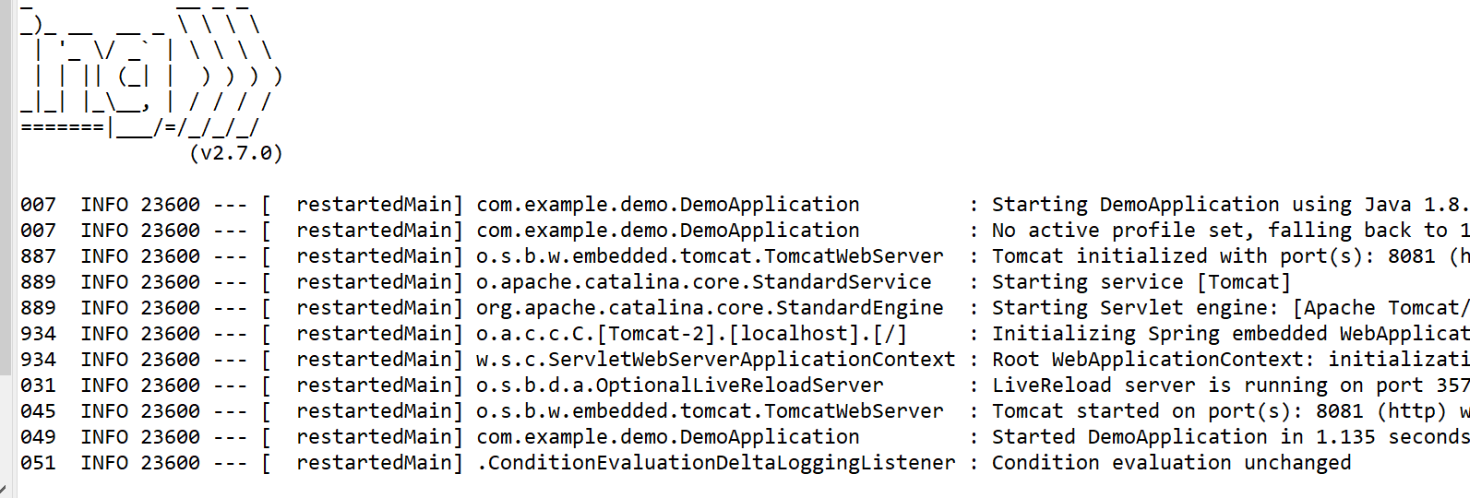
Spring Boot 프로젝트 실행
** 프로퍼티 설정 ( src/main/resources 폴더에 application.properties ) 스프링 부트는 기본적으로 XML을 이용하지 않고 프로젝트 설정을 하도록 생성되며, 특별히 설정을 하지 않으면 기본 설정으로 실행되고, 설정이 필요한 경우 이 파일을 사용하며, 스프링부트가 애플리케이션을 구동할 때 자동으로 로딩하는 파일이다. key - value 형식으로 값을 정의하면 애플리케이션에서 참조하여 사용할 수 있다. 예를 들어 접속 포트를 설정하지 않았다면 기본 웹 포트 8080 으로 설정 되어있고, 변경이 가능하다. -> 포트 번호 변경 Test : server.port = 8081 추가 후 Test

Slide 18
Spring Boot _ DataSource 설정
*** 특징
스프링 부트는 DataSource를 스프링 빈으로 자동 등록해준다.
자동 등록되는 스프링 빈의 이름은 dataSource다.
개발자가 직접 DataSource를 빈으로 등록하면, 스프링 부트는 DataSource를 자동으로 등록하지 않는다.
스프링 부트는 application.properties에 있는 설정을 참고해서 DataSource를 등록한다.
스프링 부트는 기본적으로 HikariCP를 DataSource로 등록해준다.
Connection Pool 설정을 application.properties에서 처리할 수 있다.
DataSourceURL이 지정되지 않는 경우, 내장 DB(메모리 DB)를 생성하려고 시도한다.
*** 방법
=> @Bean 이용한 설정
=> application.properties 를 이용한 설정
spring.datasource.driverClassName=com.mysql.cj.jdbc.Driver
spring.datasource.url=jdbc:mysql://localhost:3306/mydb?useUnicode=true&characterEncoding=utf8&allowPublicKeyRetrieval=true&useSSL=false&serverTimezone=UTC
spring.datasource.username=root
spring.datasource.password=mysql

Slide 19
=> pom.xml : dependency 추가 <!-- *** JDBC, MySql -->
<dependency>
<groupId>org.springframework.boot</groupId>
<artifactId>spring-boot-starter-jdbc</artifactId>
</dependency>
<!-- ** MySql : https://mvnrepository.com/artifact/mysql/mysql-connector-java -->
<dependency>
<groupId>mysql</groupId>
<artifactId>mysql-connector-java</artifactId>
<version>8.0.28</version>
</dependency>

Slide 20
Spring Boot _Test 하기
*** DataSource Connection Test Code
=> src/test/java 에 테스트 파일 자동생성 : 프로젝트명 + ApplicationTests.java (DemoApplicationTests)
=> Junit 4
~~~~~~~~~~~~~~~~~~~~~~~~~~~~~~~~~~~~~~~~~~~~~~~~~~
import java.sql.Connection;
import javax.sql.DataSource;
import org.junit.jupiter.api.Test;
import org.junit.runner.RunWith;
import org.springframework.beans.factory.annotation.Autowired;
import org.springframework.boot.test.context.SpringBootTest;
import org.springframework.test.context.junit4.SpringRunner;
@RunWith(SpringRunner.class)
@SpringBootTest
class DemoApplicationTests {
@Autowired
private DataSource ds;
public void contextLoads() { }
@Test
public void testConnection() throws Exception {
System.out.println(ds);
Connection cn = ds.getConnection();
System.out.println(cn);
cn.close();
} //testConnection
} //class
@RunWith 테스트 실행방법을 확장할때 사용하는 에너테이션. 즉, JUnit 테스트시 내장된 Runner를 실행할 때 SpringRunner.class라는 확장된 클래스를 실행하라고 지시함.
.@SpringBootTest 스프링 부트 어플리케이션 테스트시 필요한 대부분의 의존성을 제공함. @SpringBootApplication을 기준으로 스프링 빈을 등록함과 동시에 Maven 같은 빌드 툴에 의해 추가된 스프링부트 의존성도 제공해 줌. @SpringBootTest 는 webEnvironment라는 값을 통해 웹 어플리케이션 테스트시 Mock으로 테스트할 것인지 실제 톰캣 같은 서블릿 컨테이너를 구동해서 테스트할 것인지를 정할 수 있음.

Slide 21
Spring Boot _ Mybatis 설정
1) pom.xml : dependency 추가
<!-- *** Mybatis -->
<dependency>
<groupId>org.mybatis.spring.boot</groupId>
<artifactId>mybatis-spring-boot-starter</artifactId>
<version>1.1.1</version>
</dependency>
2) 자동설정 라이브러리 => mybatis-spring-boot-autoconfigure => 2016년 04월 이후 추가된 라이브러리 => 자동으로 Mybatis와 Spring 관련 jar 파일들이 추가되며 추가적 설정 없이 테스트 가능 => Maven Dependencies 에서 확인가능 ( mybatis-spring-boot-autoconfigure ~~~.jar )
3) Mapper 인식 => 스프링 부트는 기본적으로 xml 설정을 피하는 형태 => Mybatis 설정 역시 @ 애너테이션 또는 Java Config 파일 을 이용함. => @MapperScan(value={"mapperInterface“, …..}) - Mapper 인터페이스들이 들어있는 패키지들을 인식 시킨다. => XML Mapper 를 사용하는 경우 - application.properties 화일에 아래와 같이 설정 추가 mybatis.mapper-locations=classpath:/mappers/*Mapper.xml - MVC 의 경우와는 다르게 Mapper를 인식 시킨다.

Slide 22
Spring Boot _ View 처리1 JSP
1) Spring Boot View 처리의 특징
기본적으로 JSP 가 아닌 템플릿 Thymeleaf 를 사용함
JSP 사용을 위해서는 2가지 설정 변경이 필요함 (application.properties, Tomcat서버에 JSP엔진추가)
스프링 부트는 화면에 대한 설정이 따로 존재하지는 않으며, 클래스패스에 어떤 라이브러리가 존재하느냐에 따라 사용할 수 있는 기술이 달라짐.
2) JSP 사용 설정변경
application.properties 설정 - spring.mvc.view.prefix=/WEB-INF/views/ - spring.mvc.view.suffix=.jsp - /webapp 아래에 위의 폴더들을 추가해준다.
Tomcat서버에 JSP 엔진 추가 ( pom.xml 에 dependency 추가 ) <dependency> <groupId>org.apache.tomcat.embed</groupId> <artifactId>tomcat-embed-jasper</artifactId> </dependency> <dependency> <groupId>javax.servlet</groupId> <artifactId>jstl</artifactId> </dependency>
@Controller 적용

Slide 23
Spring Boot _ Security1 : PasswordEncoder
개요
Spring Security 적용에 앞서 PasswordEncord 만 먼저 적용해본다.
Spring Boot Security dependency 를 추가하면 Spring Security 가 기본적용되어 기본 Login_Form 이 출력 되므로, 이러한 기본적인 설정들을 disable하는 Config 객체를 생성해야 한다.
2) Dependency 추가
아래 dependency 를 추가하면 Spring-Security-Web, Spring-Security-Config 의존성까지 가져올 수 있다. <!-- ** Spring Boot Security --> <dependency> <groupId>org.springframework.boot</groupId> <artifactId>spring-boot-starter-security</artifactId> </dependency>
3) Config 설정 객체 ( 예제: SecurityConfig.java )
spring-boot-starter-security 의 기본설정 disable PasswordEncoder (구현클래스:BCryptPasswordEncoder) Bean 설정
WebSecurityConfigurerAdapter 를 상속받아서 configure() 를 구현 -> Deprecated 되어 사용 불가능
SecurityFilterChain 을 Bean 으로 등록해서 사용해야 함

Slide 24
Spring Boot _ Filter 처리
1) Filter class 만들기
filter/MyFilter.java
Filter 인터페이스를 구현하여 작성
2) Filter 설정
web,xml 없이 애플리케이션 실행파일 DemoApplication.java 에서 @Bean 으로 설정 @Bean public FilterRegistrationBean myFilterRegistration() { FilterRegistrationBean registration = new FilterRegistrationBean(); registration.setFilter(new MyFilter()); registration.setName("MyFilter"); registration.addUrlPatterns("/test/*"); return registration; } //myFilterRegistration

Slide 25
Spring Boot _ 인터셉터 설정
1) Interceptor class 만들기
interceptor/MyInterceptor.java
Abstract class HandlerInterceptorAdapter 를 구현하여 작성
2) Interceptor 설정
설정파일 생성 : com.example.demo/DemoWebMvcConfig.java
servlet-context.xml 의 내용을 설정하는 용도로 제공되는 WebMvcConfigurerAdapter 을 상속받음.
스프링에서 설정파일로 인식하도록 하는 @Configuration 적용.
addInterceptors 메서드 오버라이딩
단, 이를 사용하면 Spring MVC를 사용하게 되어 직접 MVC 설정을 해주어야 한다는 의미임. ( 그러므로 Spring Boot 의 고유기능을 사용하기 위해서는 사용하지 않아야함 , @EnableWebMvc 도 동일 )

Slide 26
Spring Boot _ View 처리2 Thymeleaf

Slide 27
Spring Boot _ Thymeleaf 사용시 서버 재시작 없이 정적소스 반영
=> Thymeleaf 사용시 정적 소스(*.html, *. js, *. css)들을 수정하고 서버 재시작 없이 적용하는 방법
devtools dependency 추가 <dependency> <groupId>org.springframework.boot</groupId> <artifactId>spring-boot-devtools</artifactId> <version>2.4.3</version> </dependency>
2) application.properties 파일 수정 spring.devtools.livereload.enabled=true spring.freemarker.cache=false spring.thymeleaf.cache=false -> 필요시 사용

